Slide 1

Bambouseraie de Prafrance.-Francia
Selección de textos y fotografías por
JOSE ELIAS BONELLS

Slide 2
Bambouseraie de Prafrance.
La Bambouseraie de Prafrance (34 hectáreas, ) es una organización privada jardín botánico especializado en bambúes, situada en Générargues, cerca de Anduze, Gard, Languedoc-Rosellón, Francia. Está abierto todos los días en los meses de verano; una cuota de admisión se carga.
El jardín cuenta con una de Europa más antiguas 's bambú colecciones, establecida en 1856 por el botánico aficionado Eugène Mazel (1.828 hasta 1890), que había hecho su fortuna en el comercio de especias, y que continuó construyendo la colección hasta que se encontró con problemas financieros en 1890 .

Slide 3
Aunque el jardín posteriormente cambió de dueño varias veces, no ha dejado de ser un escaparate para los bambúes, y hoy contiene alrededor de 300 bambú especies y cultivares, así como otras plantaciones de arbustos y árboles asiáticos, Gingko biloba, secuoya, Trachycarpus fortunei, un réplica de un laosiano pueblo, y unos 5 km de canales de agua.
Bambúes miniatura (10-15 cm.) - Distichus Pleioblastus, Pleioblastus fortunei, Pleioblastus pumilus, Pleioblastus pygmaeus, Pleioblastus viridistriatus, Pleioblastus viridistriatus "Chrysophyllus", Pleioblastus viridistriatuss "vagans", Sasa admirabilis, Sasa masamuneana "Albostriata", Sasa masamuneana "Aureostriata "y Shibataea Kumasaca.

Slide 4
Bambúes pequeños (1-3 metros) - Bambusa multiplex "Elegans", Chimonobambusa marmorea, Chimonobambusa marmorea "Variegata", Fargesia murielae, Fargesia murielae "Harewood", Fargesia murielae "Jumbo", F. murielae "Simba", Fargesia nitida, Fargesia robusta, Hibanobambusa tranquillans "Shiroshima", Pleioblastus chino "Elegantissimus", Pleioblastus shibuyanus "Tsuboi", Sasa latifolia, Sasa palmata "Nebulosa", Sasa tessellata, Sasa tsuboiana, Sasa veitchii y sinobambusa rubroligula .
Bambúes Mediano (3-8 metros) - kunishii Arundinaria, anceps Arundinaria, Bambusa multiplex, Bambusa multiplex "Alphonse Karr", Bambusa multiplex "Diosa de oro", Bambusa ventricosa, Bambusa ventricosa "Kimmei", Chimonobambusa quadrangularis, Chimonobambusa quadrangularis "Tatejima", Chimonobambusa tumidissinoda, coronalis Chusquea, tranquillans Hibanobambusa, Himalayacalamus asper, Otatea acuminata, Phyllostachys arcana "Luteosulcata", Phyllostachys aurea, Phyllostachys aurea "Flavescens inversa",

Slide 5
Phyllostachys aurea "Holochrysa", Phyllostachys aurea "Koi", Phyllostachys aureosulcata, Phyllostachys aureosulcata "Aureocaulis", Phyllostachys aureosulcata "Spectabilis", Phyllostachys bambusoides "Marliacea", Phyllostachys bambusoides "Subvariegata", Phyllostachys bissetii, Phyllostachys dulcis, Phyllostachys flexuosa, Phyllostachys glauca, Phyllostachys heteroclada, Phyllostachys humilis, Phyllostachys manii, Phyllostachys meyeri, Phyllostachys nidularia, Phyllostachys nigra, Phyllostachys nuda, Phyllostachys nuda "Localis", Phyllostachys pubescens "Heterocycla", Phyllostachys praecox, Phyllostachys praecox "Viridisulcata", Phyllostachys proprinqua, Phyllostachys rubromarginata, Pleioblastus gramineus, Pleioblastus hindsii, Pleioblastus linearis, Pseudosasa amabilis, Pseudosasa japonica, Pseudosasa japonica "Variegata", Pseudosasa japonica "Tsutsumiana", Semiarundinaria fastuosa, Semiarundinaria makinoi, Semiarundinaria okuboi, Semiarundinaria yashadake "Kimmei", Sinobambusa tootsik, Sinobambusa tootsik "Albovariegata", and Thamnocalamus tessellatus.

Slide 6
Giant bamboos (8-28 meters) - Bambusa arundinacea, Bambusa oldhamii, Bambusa textilis, Bambusa vulgaris "Striata", Phyllostachys bambusoides, Phyllostachys bambusoides "Castillonis", Phyllostachys bambusoides "Castilloni inversa", Phyllostachys bambusoides "Holocrysa", Phyllostachys bambusoides "Tanakae", Phyllostachys edulis "Moso",Phyllostachys makinoi, Phyllostachys nigra "Boryana", Phyllostachys nigra "Henonis", Phyllostachys pubescens, Phyllostachys pubescens "Bicolor", Phyllostachys viridis "Mitis", Phyllostachys viridis "Sulfurea", Phyllostachys vivax, Phyllostachys vivax "Aureocaulis", Phyllostachys vivax "Huanvenzhu", Phyllostachys violascens, and Phyllostachys viridiglaucescens.

Slide 7
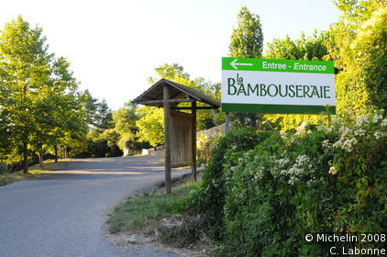
Notes:
Bambouseraie de Prafrance.

Slide 8
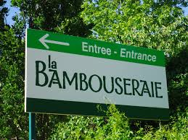
Notes:
Bambouseraie de Prafrance.-

Slide 9
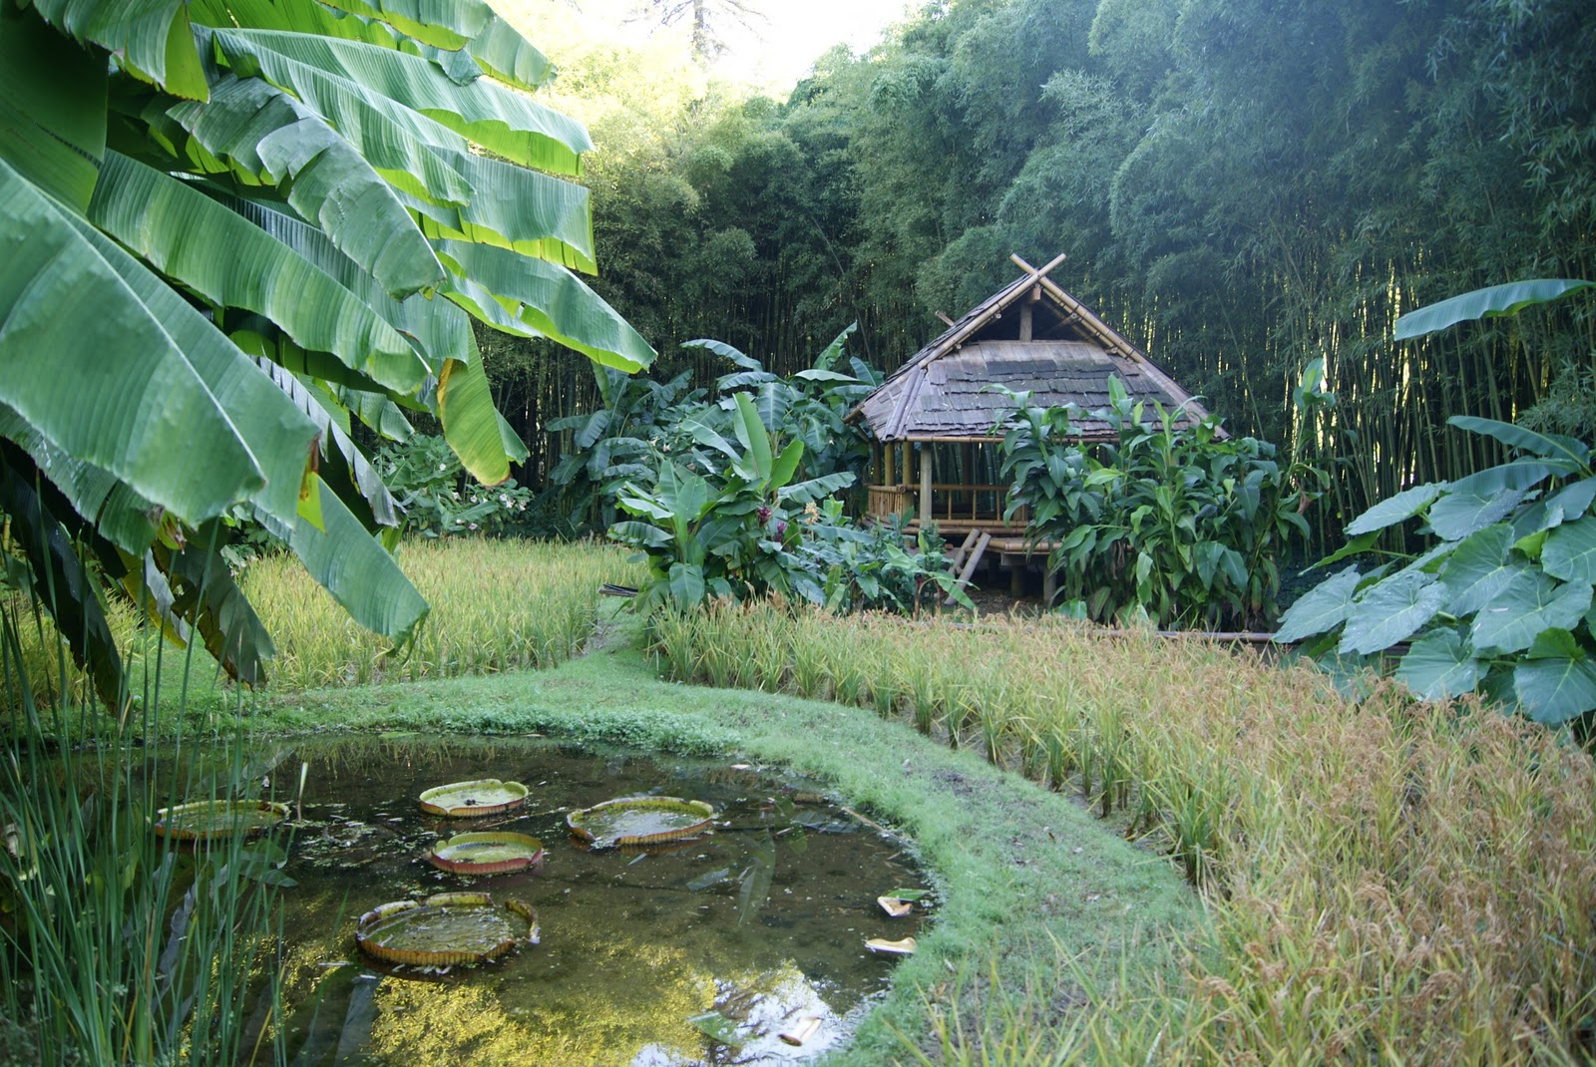
Notes:
Bambouseraie de Prafrance.

Slide 10
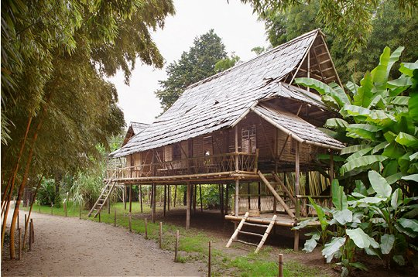
Notes:
Bambouseraie de Prafrance.

Slide 11
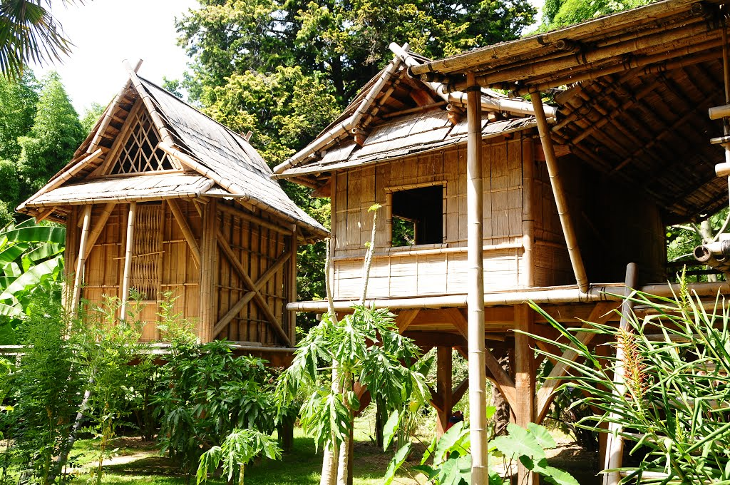
Notes:
Bambouseraie de Prafrance.-

Slide 12
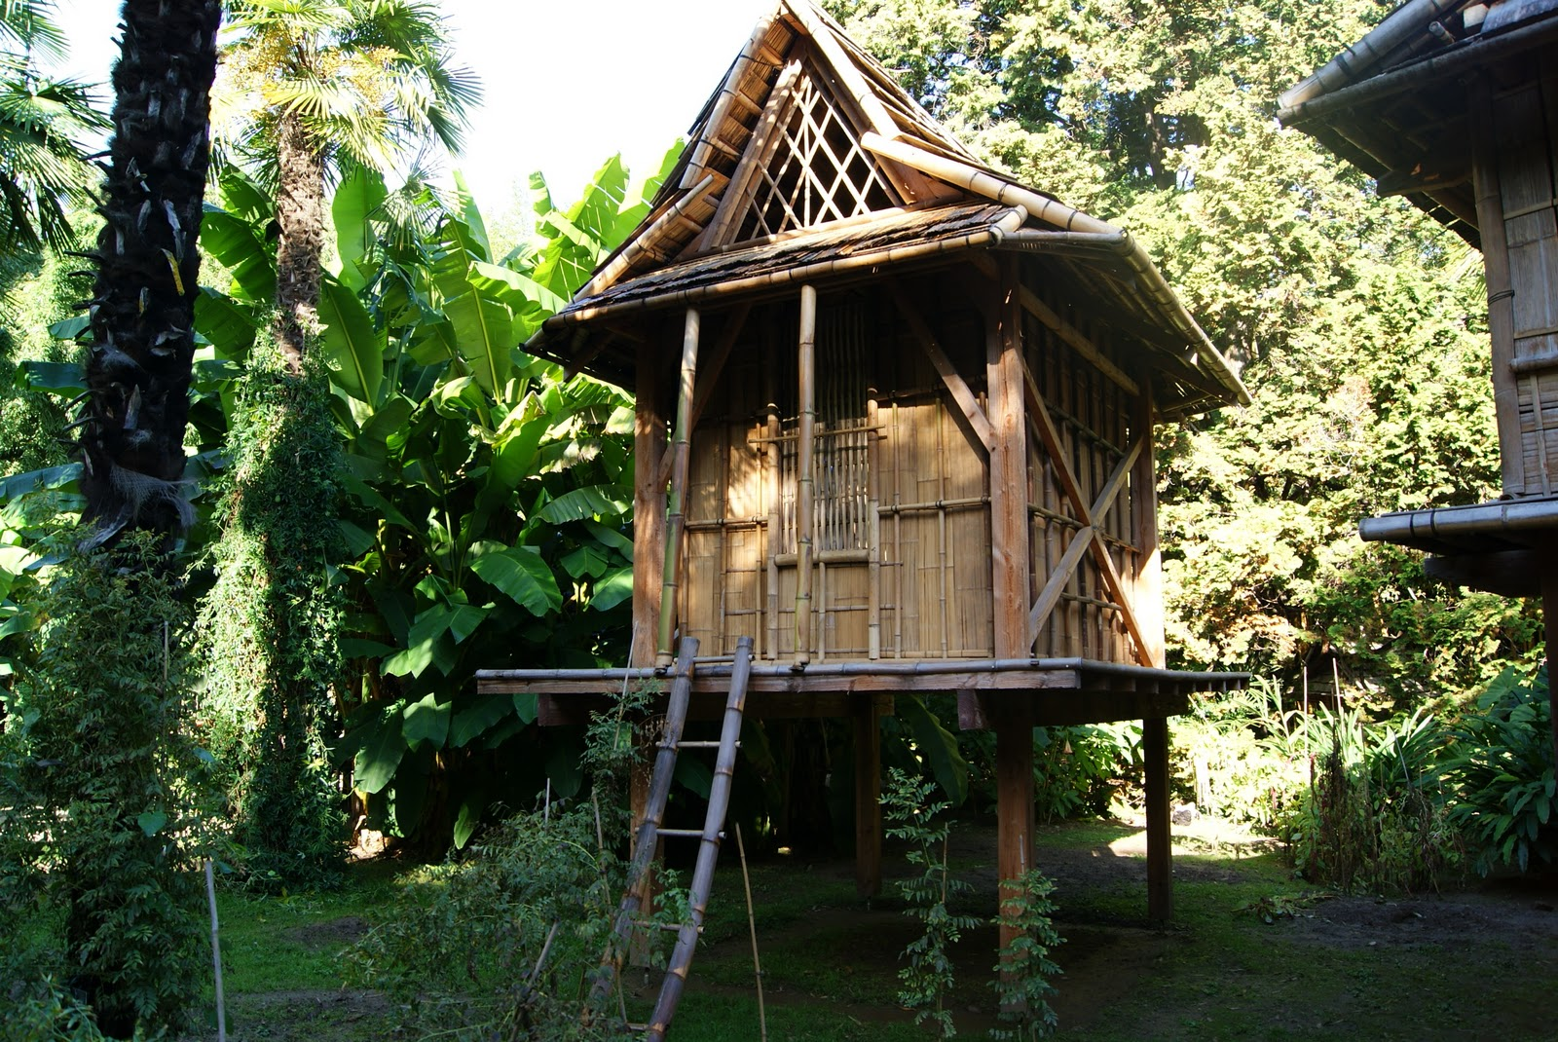
Notes:
Bambouseraie de Prafrance.-

Slide 13
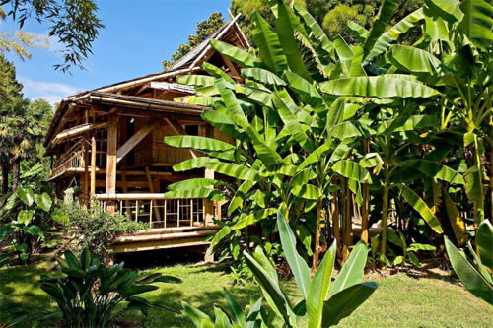
Notes:
Bambouseraie de Prafrance.-

Slide 14
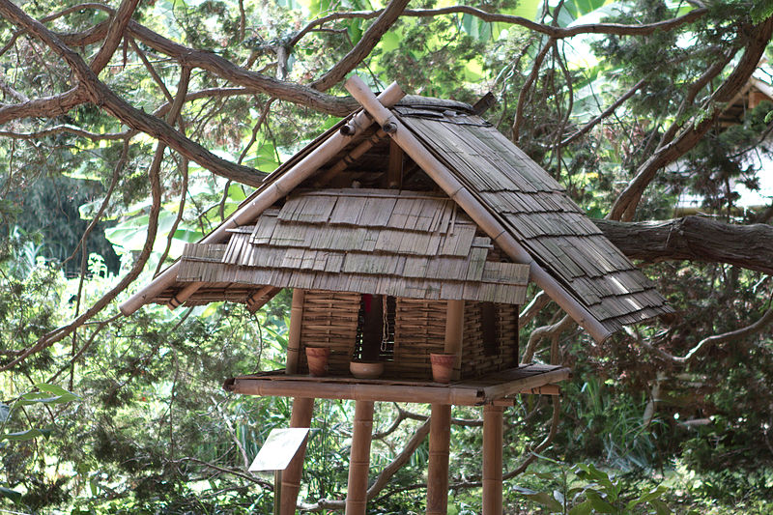
Notes:
Bambouseraie_de_Prafrance.

Slide 15
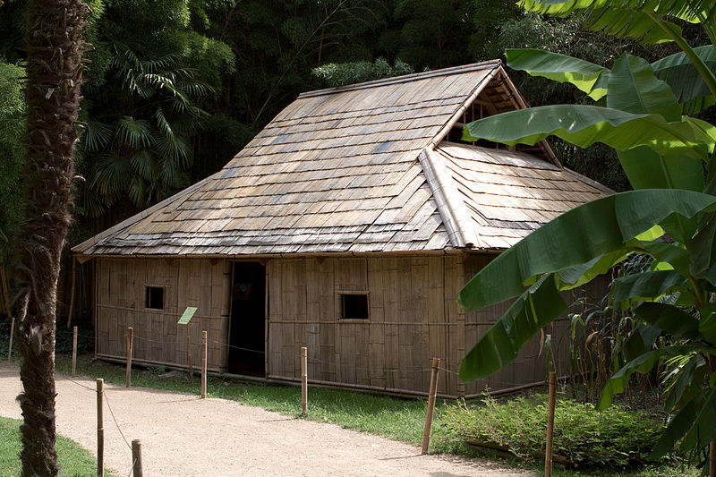
Notes:
Bambouseraie_de_Prafrance.

Slide 16
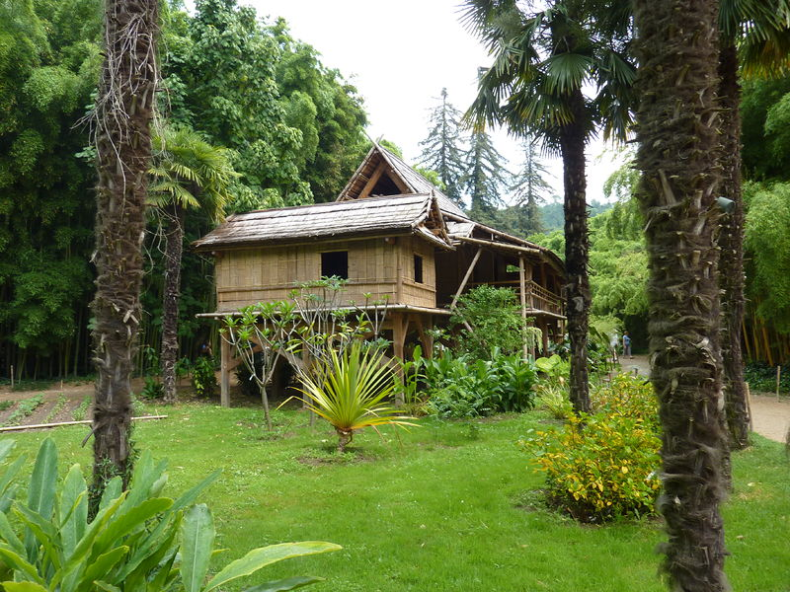
Notes:
Bambouseraie_de_Prafrance.

Slide 17
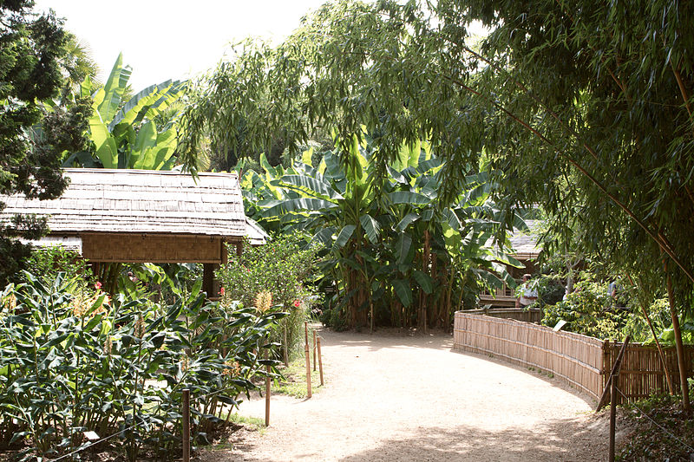
Notes:
Bambouseraie_de_Prafrance.

Slide 18
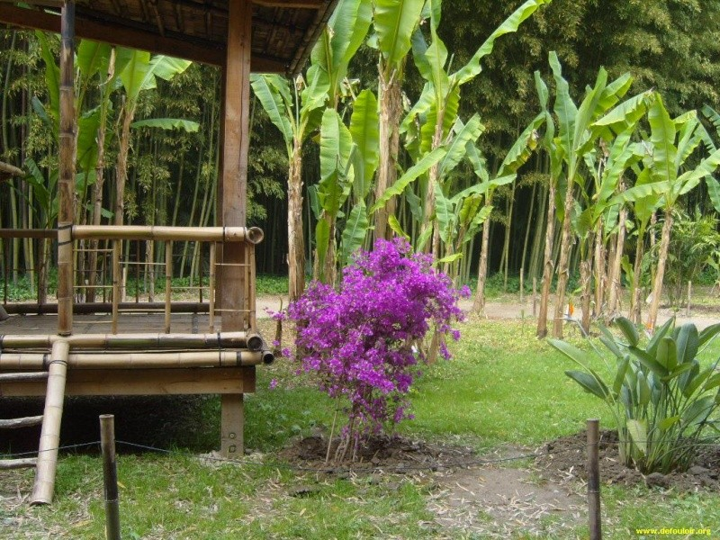
Notes:
Bambouseraie de Prafrance.-

Slide 19
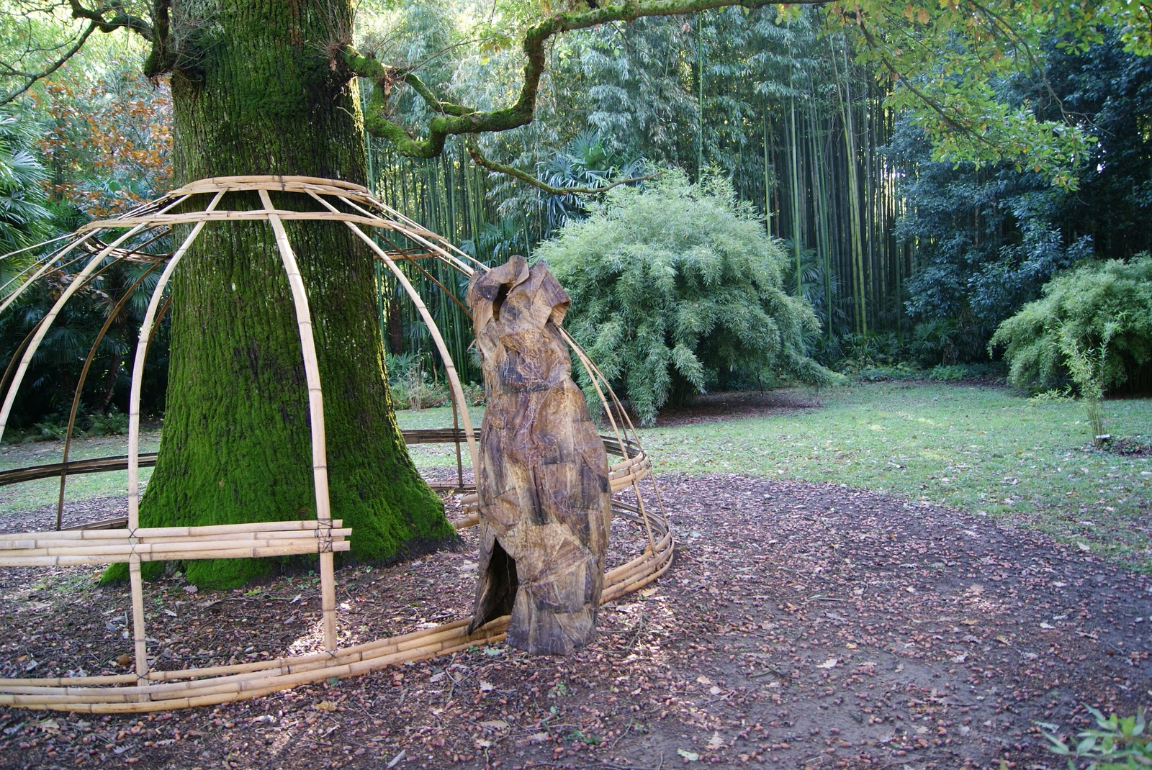
Notes:
Bambouseraie de Prafrance.

Slide 20
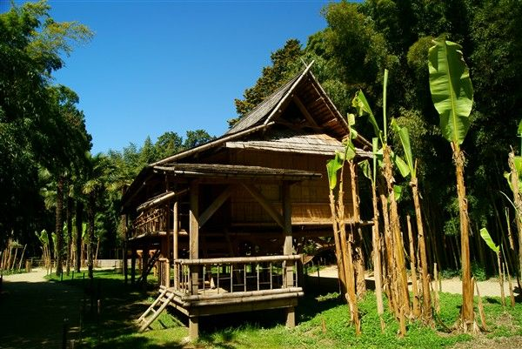
Notes:
Bambouseraie de Prafrance.-

Slide 21
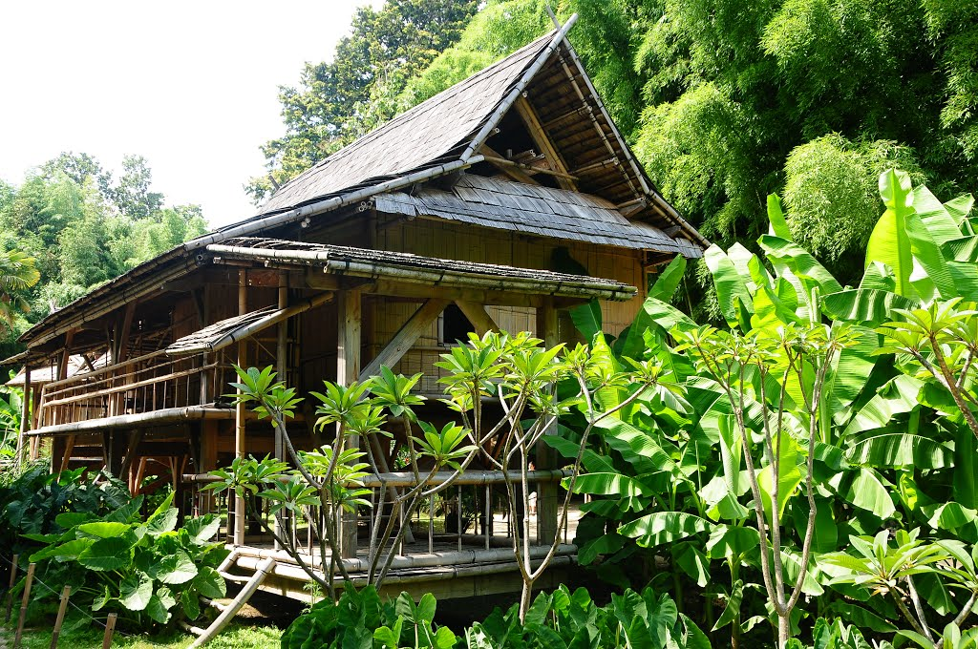
Notes:
Bambouseraie de Prafrance.-

Slide 22
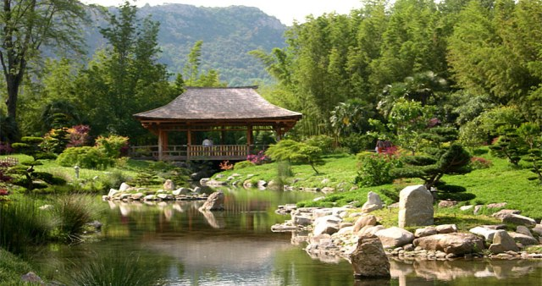
Notes:
Bambouseraie de Prafrance.-

Slide 23
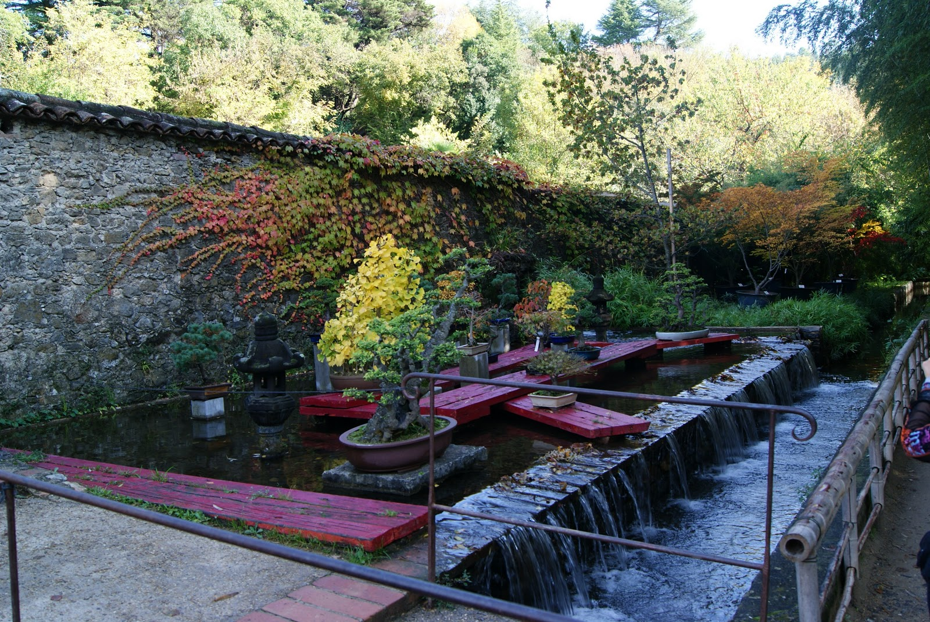
Notes:
Bambouseraie de Prafrance.-

Slide 24
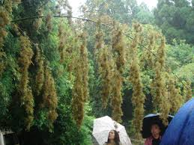
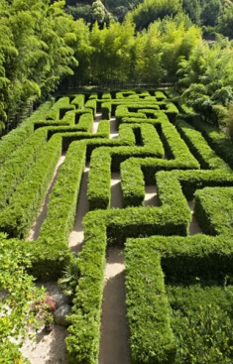
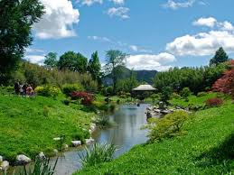
Notes:
Bambouseraie de Prafrance.

Slide 25
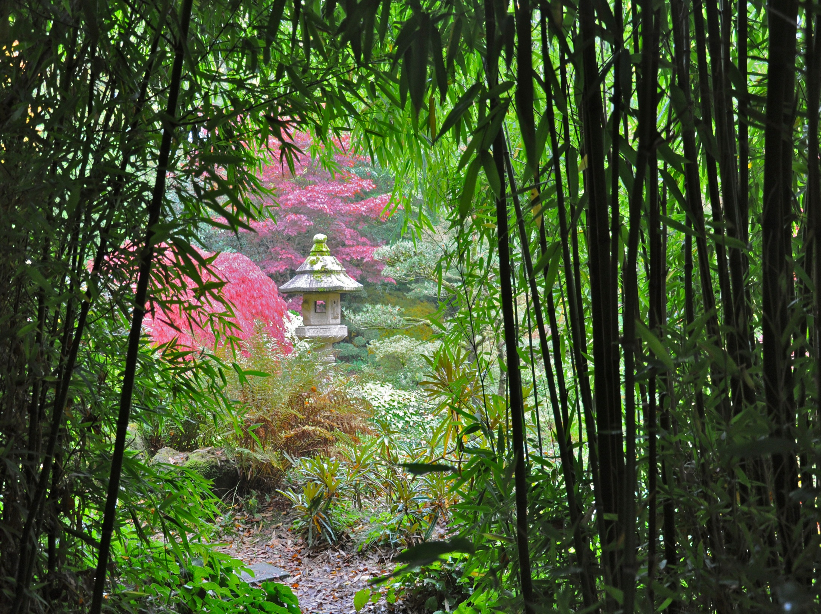
Notes:
Bambouseraie de Prafrance.

Slide 26
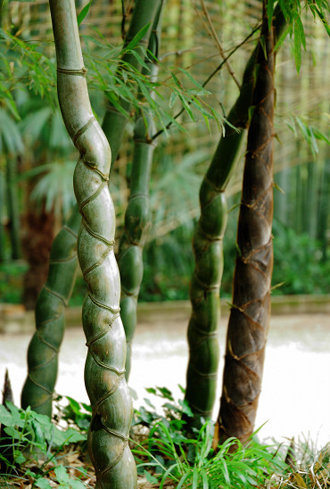
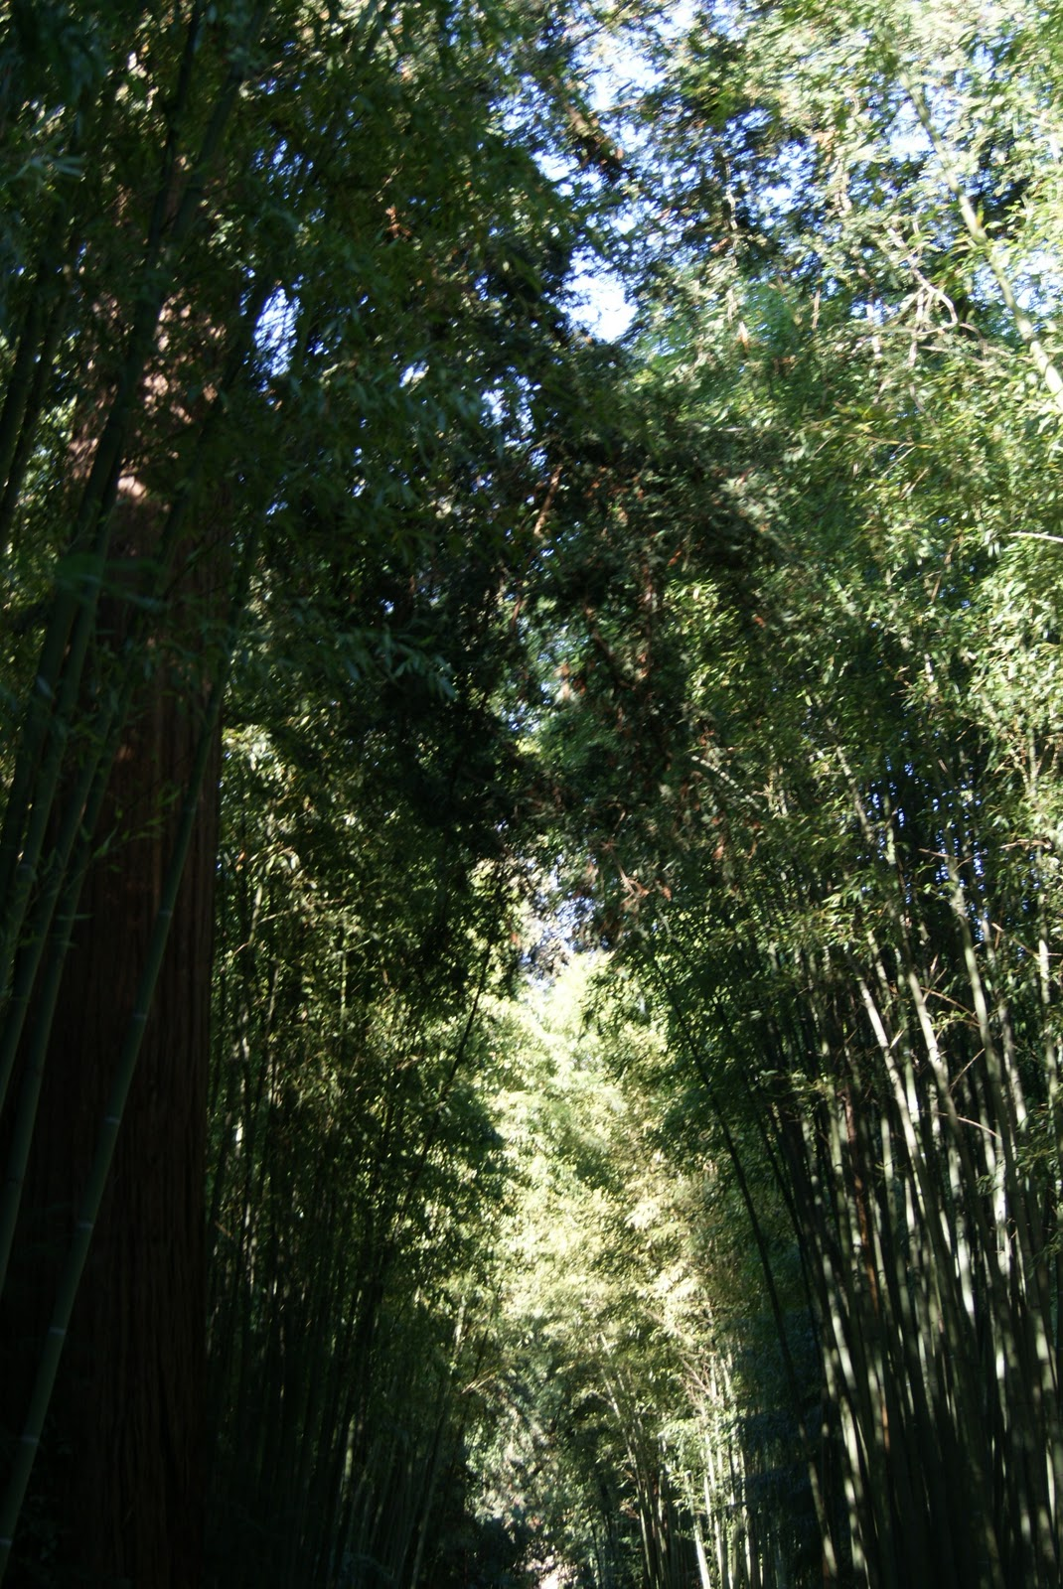
Notes:
Bambouseraie de Prafrance.-Bambu tortuoso

Slide 27
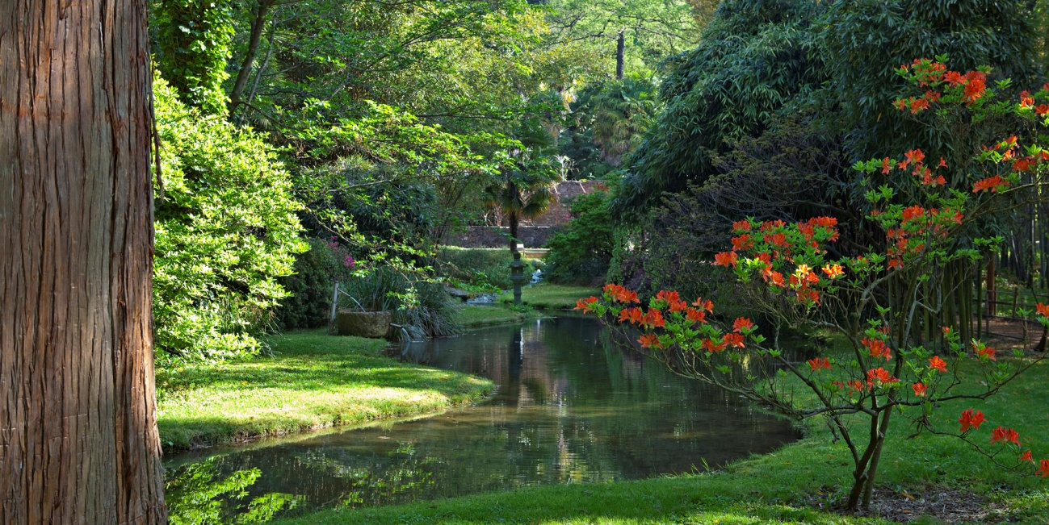
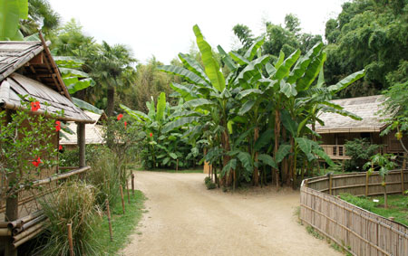
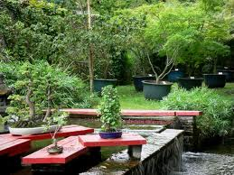
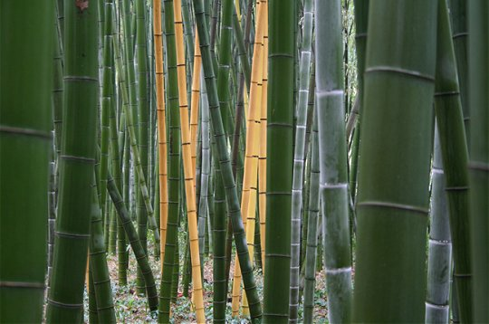
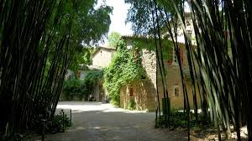
Notes:
Bambouseraie de Prafrance.

Slide 28
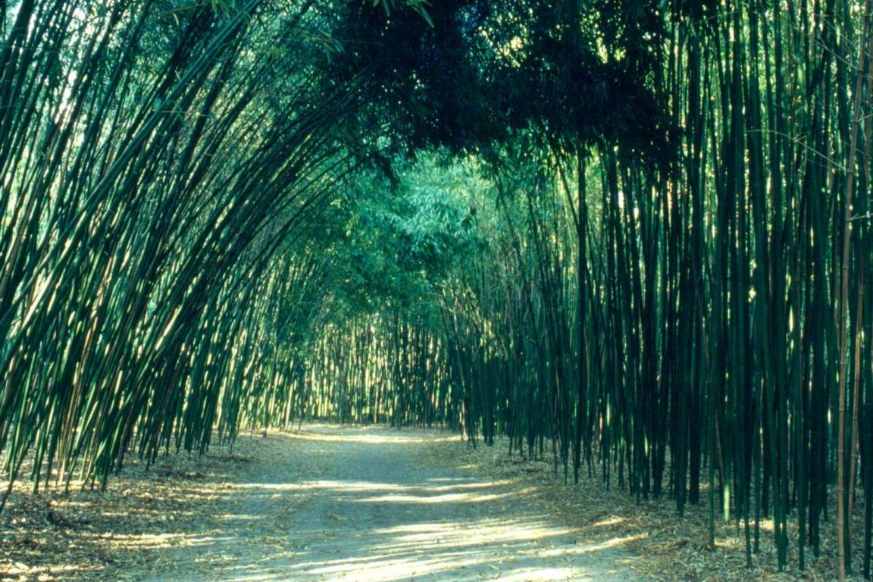
Notes:
Bambouseraie de Prafrance.

Slide 29
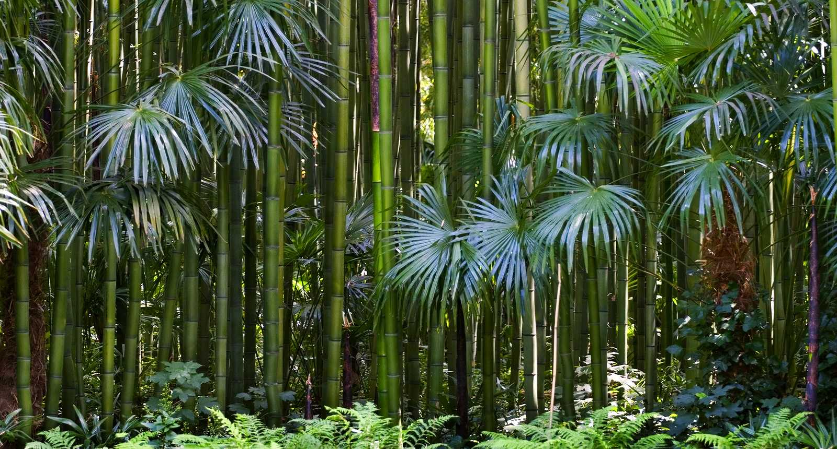
Notes:
Bambouseraie de Prafrance.

Slide 30
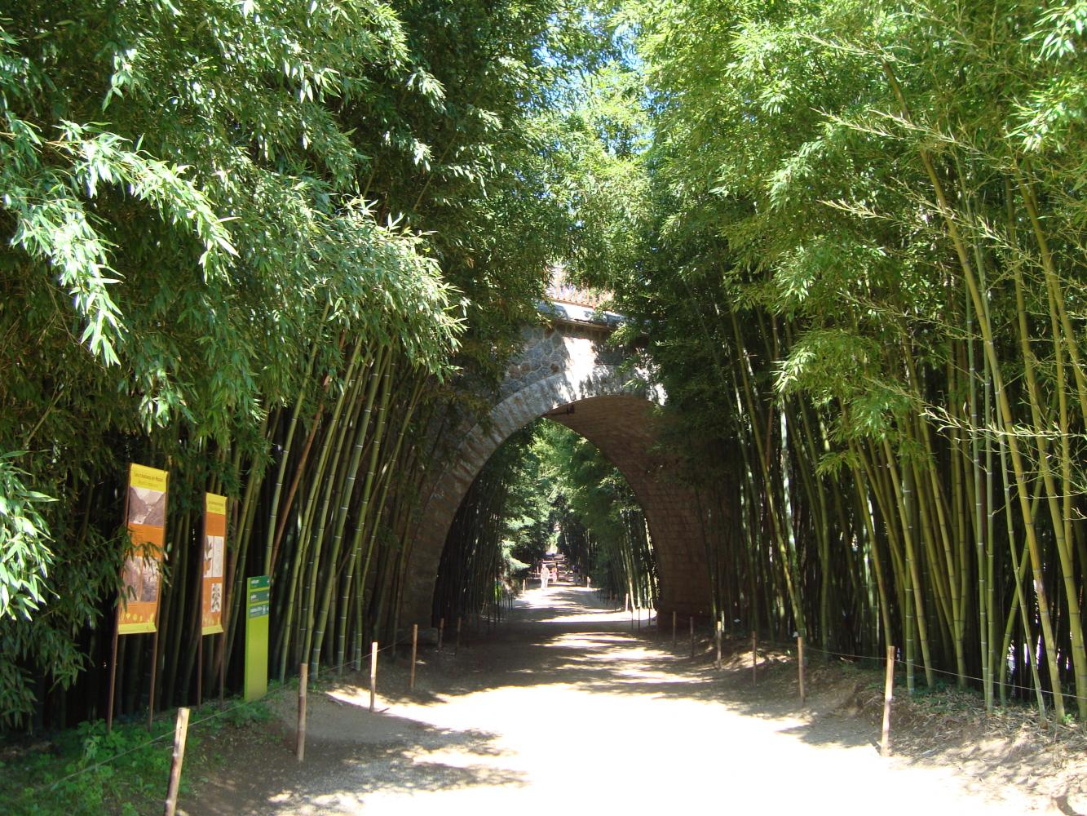
Notes:
Bambouseraie de Prafrance.

Slide 31
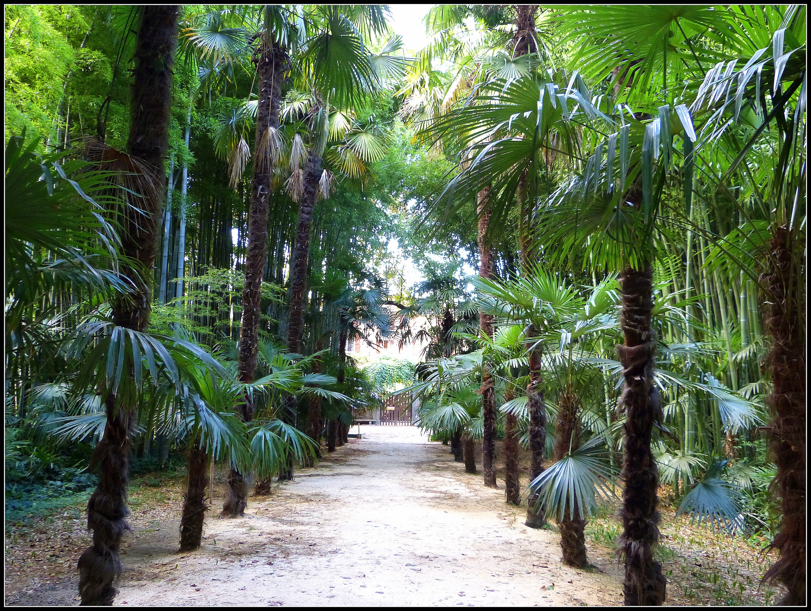
Notes:
Bambouseraie de Prafrance.

Slide 32
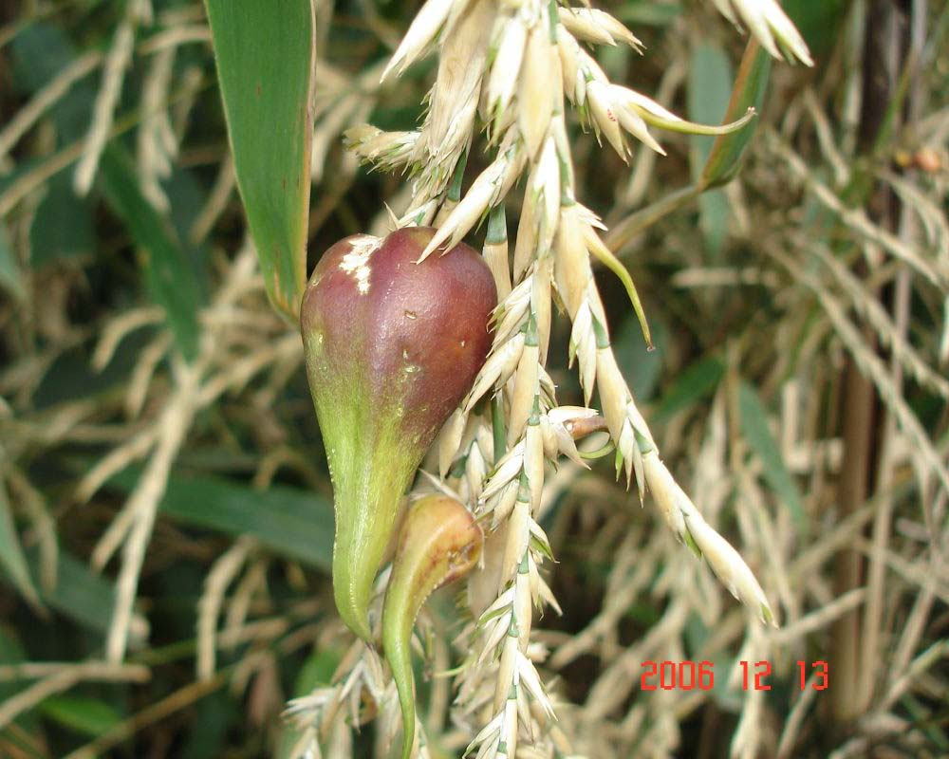
Notes:
Bambouseraie de Prafrance.-Bambu fruit

Slide 33
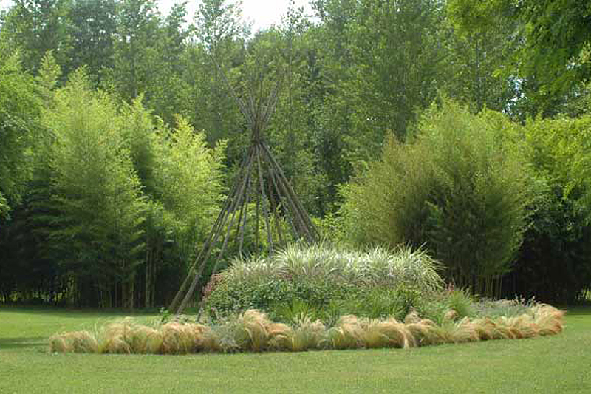
Notes:
Bambouseraie de Prafrance.-

Slide 34
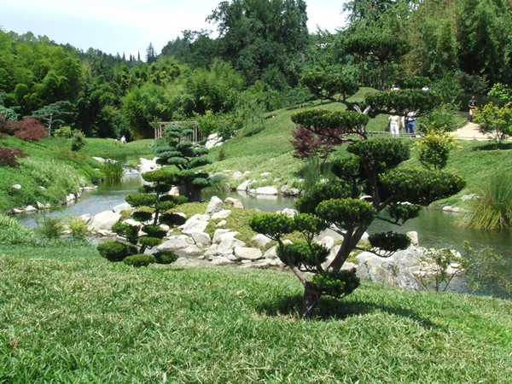
Notes:
Bambouseraie de Prafrance.-

Slide 35
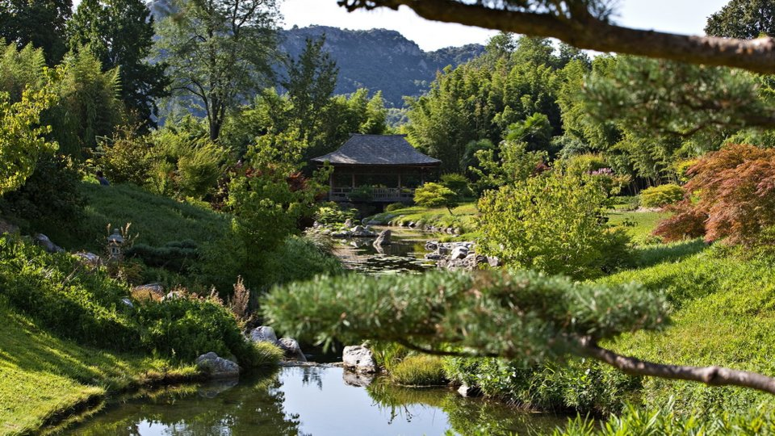
Notes:
Bambouseraie de Prafrance.-

Slide 36
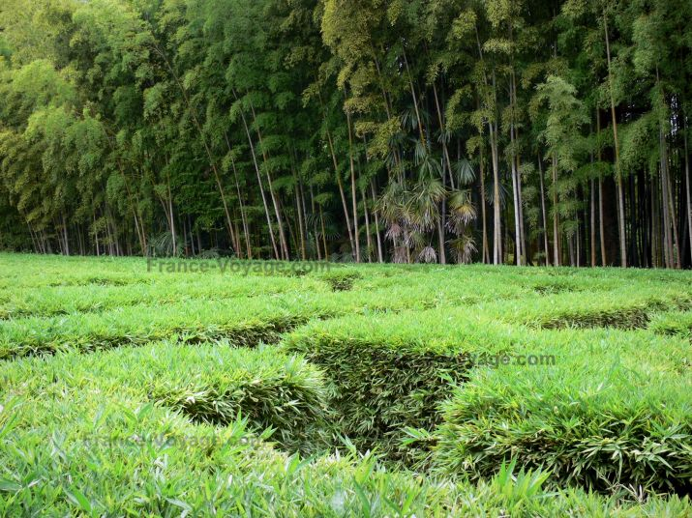
Notes:
Bambouseraie de Prafrance.-

Slide 37
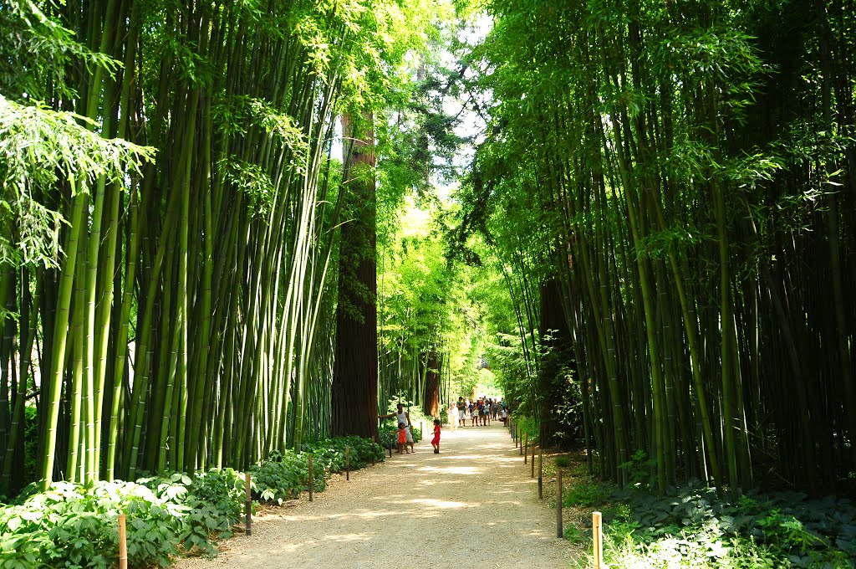
Notes:
Bambouseraie de Prafrance.-

Slide 38
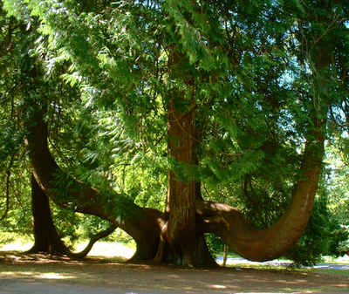
Notes:
Bambouseraie de Prafrance.-

Slide 39
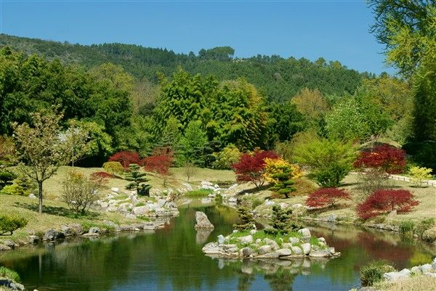
Notes:
Bambouseraie de Prafrance.-

Slide 40
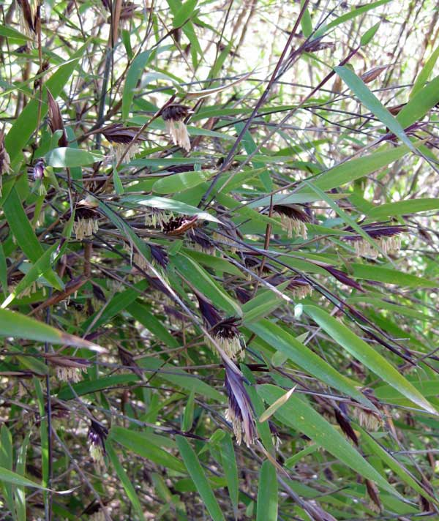
Notes:
Bambouseraie de Prafrance.-

Slide 41
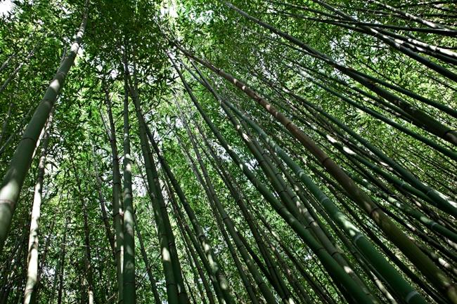
Notes:
Bambouseraie de Prafrance.-

Slide 42
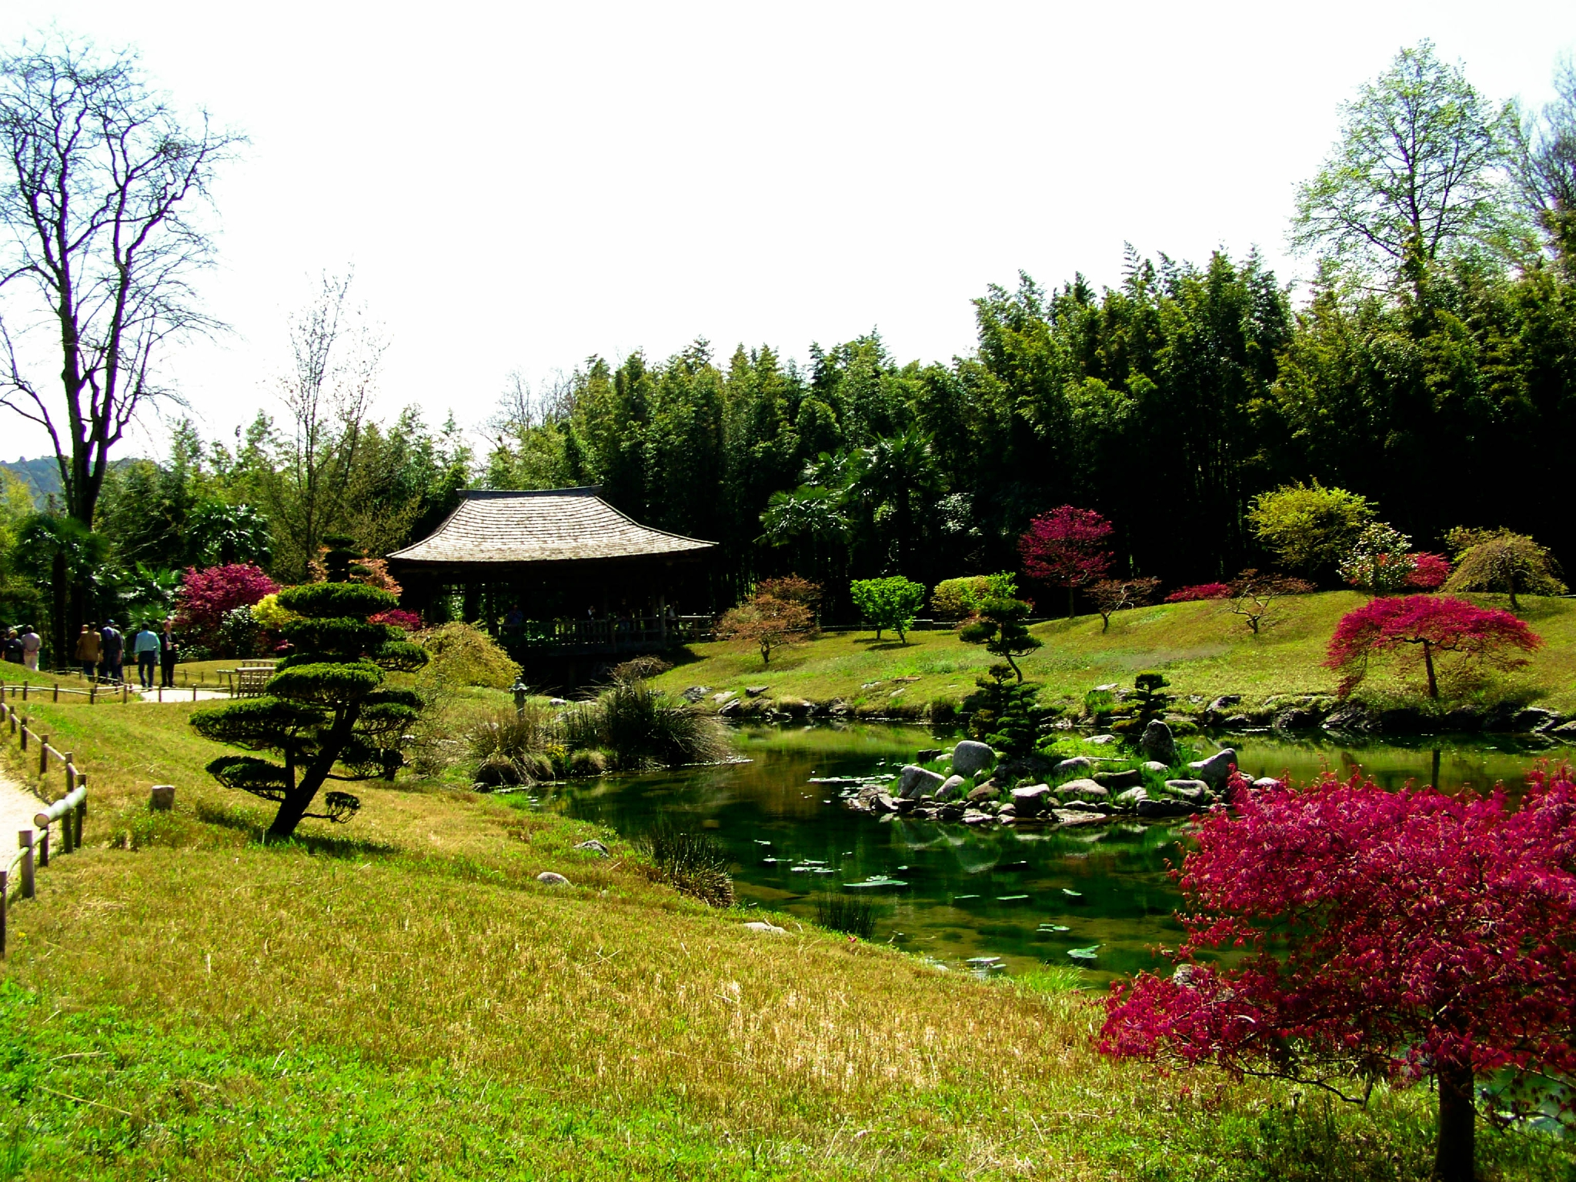
Notes:
Bambouseraie de Prafrance.-

Slide 43
Notes:
Bambouseraie de Prafrance.-

Slide 44
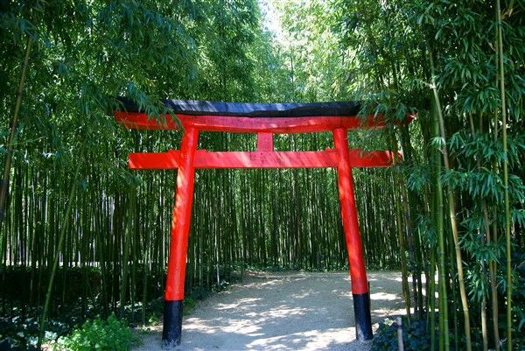
Notes:
Bambouseraie de Prafrance.

Slide 45
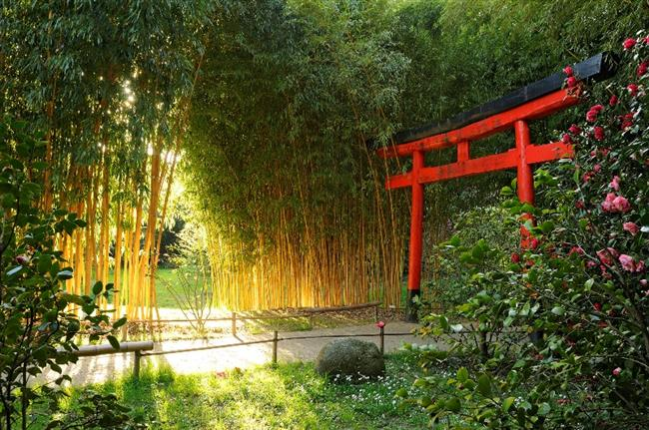
Notes:
Bambouseraie de Prafrance.

Slide 46
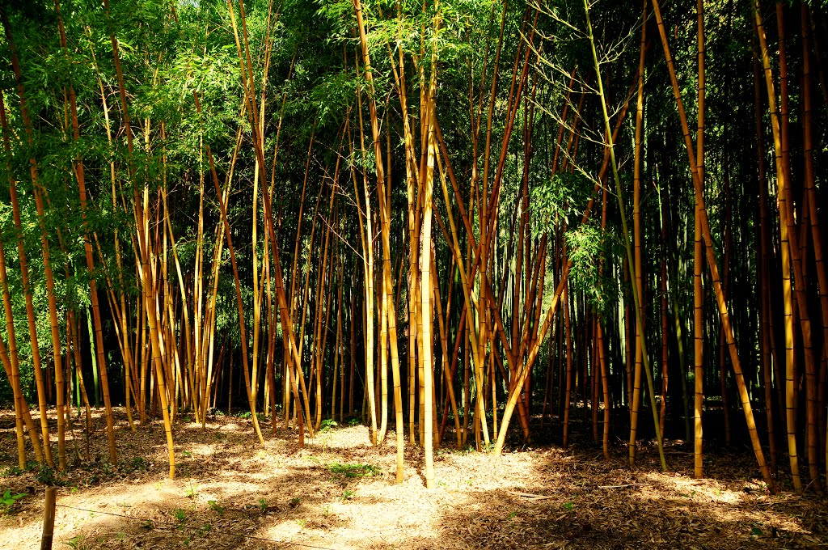
Notes:
Bambouseraie de Prafrance.

Slide 47
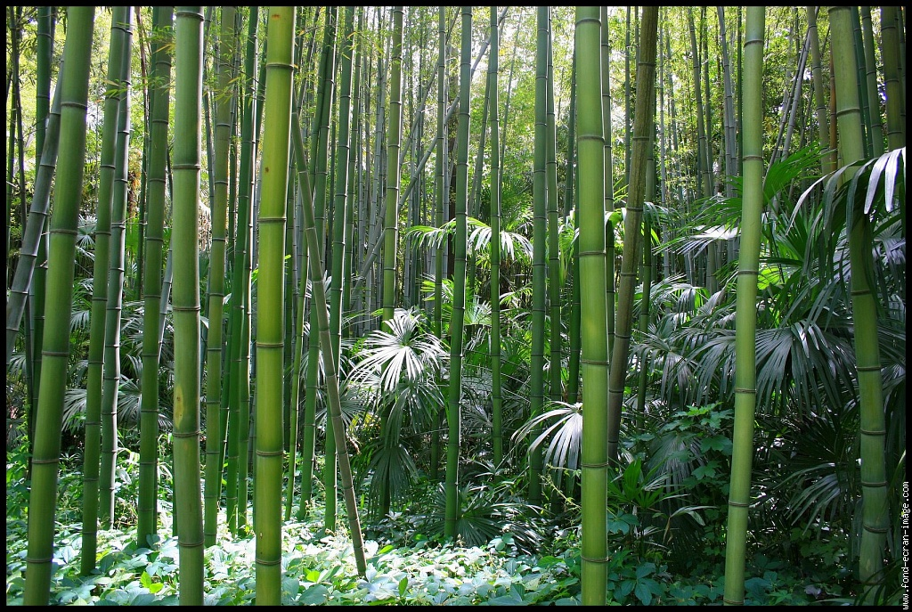
Notes:
Bambouseraie de Prafrance.

Slide 48
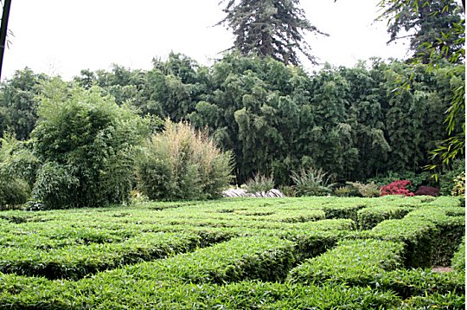
Notes:
Bambouseraie de Prafrance..-Laberinto

Slide 49
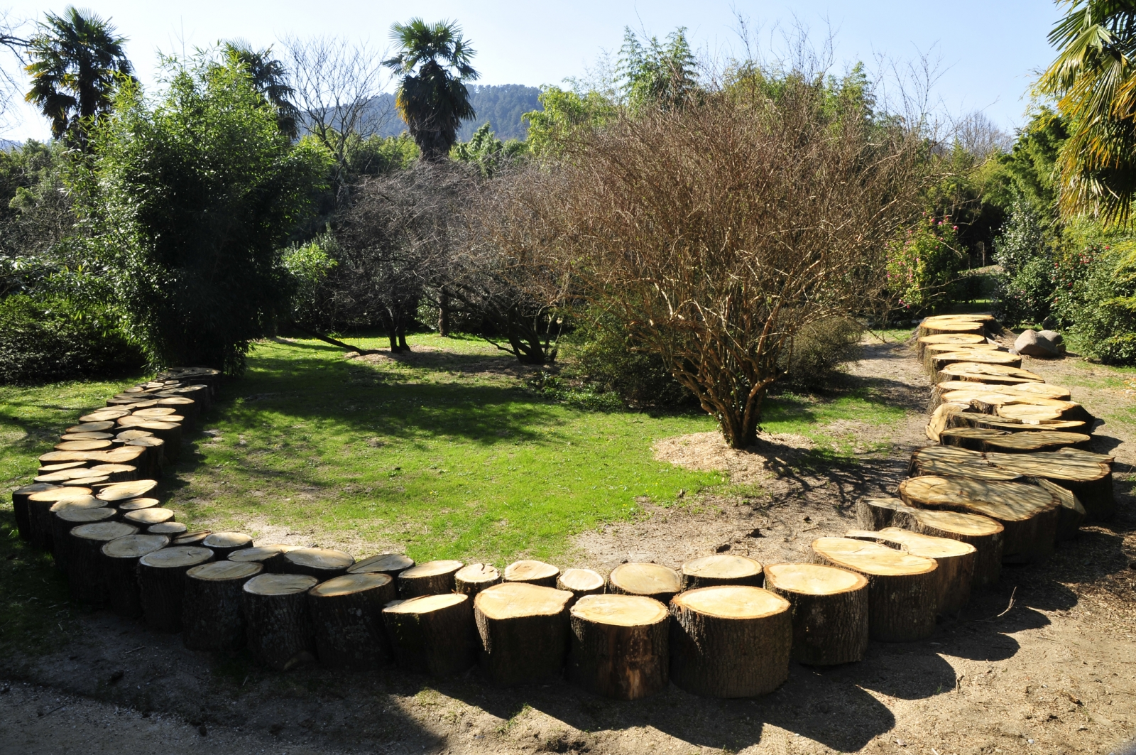
Notes:
Bambouseraie de Prafrance.

Slide 50
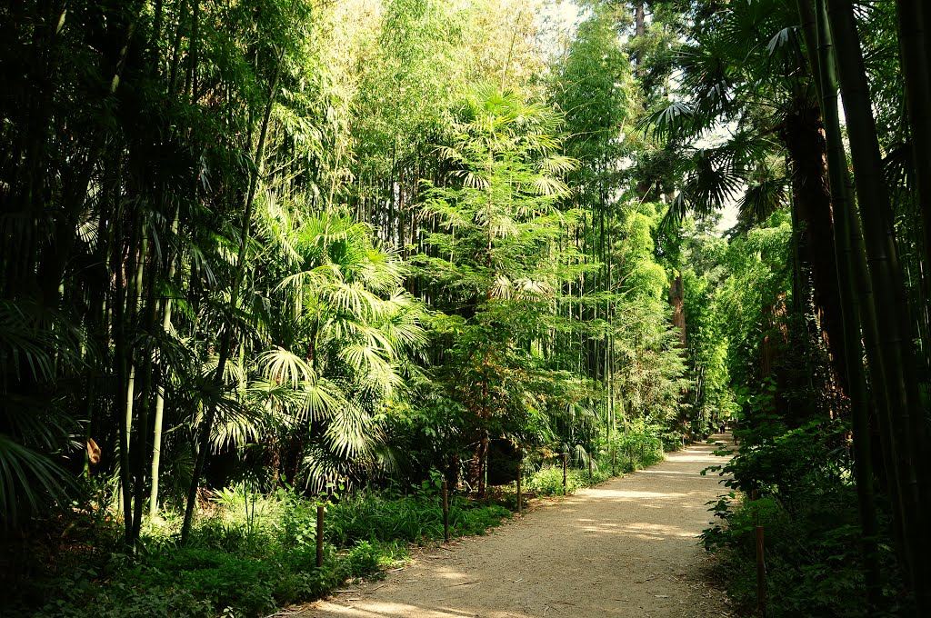
Notes:
Bambouseraie de Prafrance.

Slide 51

Notes:
Bambouseraie de Prafrance.

Slide 52

Notes:
Bambouseraie de Prafrance.

Slide 53

Notes:
Bambouseraie de Prafrance.

Slide 54

Notes:
Bambouseraie de Prafrance.-Cornus kousa

Slide 55

Notes:
Bambouseraie de Prafrance.-Vietnam

Slide 56

Notes:
Bambouseraie de Prafrance.

Slide 57

Notes:
Bambouseraie de Prafrance.

Slide 58

Notes:
Bambouseraie de Prafrance.

Slide 59

Notes:
Bambouseraie de Prafrance.

Slide 60

Notes:
Bambouseraie de Prafrance.

Slide 61

Notes:
Bambouseraie de Prafrance.

Slide 62

Notes:
Bambouseraie de Prafrance.

Slide 63

Notes:
Bambouseraie de Prafrance.

Slide 64

Notes:
Bambouseraie de Prafrance.

Slide 65

Notes:
Bambouseraie de Prafrance.

Slide 66

Notes:
Bambouseraie de Prafrance.

Slide 67

Notes:
Bambouseraie de Prafrance.-

Slide 68

Notes:
Bambouseraie de Prafrance.-

Slide 69

Notes:
Bambouseraie de Prafrance.-

Slide 70

Notes:
Bambouseraie de Prafrance.-

Slide 71

Notes:
Bambouseraie de Prafrance.-

Slide 72

Notes:
Bambouseraie de Prafrance.-

Slide 73

Notes:
Bambouseraie de Prafrance.-

Slide 74

Notes:
Bambouseraie de Prafrance.-

Slide 75

Notes:
Bambouseraie de Prafrance.-

Slide 76




Notes:
Bambouseraie de Prafrance.-

Slide 77

Notes:
Bambouseraie de Prafrance.-

Slide 78

Notes:
Bambouseraie de Prafrance.-

Slide 79

Notes:
Bambouseraie de Prafrance.-

Slide 80

Notes:
Bambouseraie de Prafrance.-

Slide 81

Notes:
Bambouseraie de Prafrance.-

Slide 82

Notes:
Bambouseraie de Prafrance.-

Slide 83


Slide 84

Notes:
Bambouseraie_de_Prafrance

Slide 85

Notes:
Bambouseraie_de_Prafrance

Slide 86

Notes:
Bambouseraie_de_Prafrance.

Slide 87

Notes:
Bambouseraie_de_Prafrance.

Slide 88

Notes:
Bambouseraie_de_Prafrance.

Slide 89


Notes:
Bambouseraie_de_Prafrance.

Slide 90

Notes:
Bambouseraie_de_Prafrance.

Slide 91

Notes:
Bambouseraie_de_Prafrance.

Slide 92

Notes:
Bambouseraie_de_Prafrance.

Slide 93

Notes:
Bambouseraie_de_Prafrance.

Slide 94

Notes:
Bambouseraie_de_Prafrance.

Slide 95

Notes:
Bambouseraie_de_Prafrance.

Slide 96

Notes:
Bambouseraie_de_Prafrance.

Slide 97

Notes:
Bambouseraie_de_Prafrance.

Slide 98

Notes:
Bambouseraie_de_Prafrance.

Slide 99


Slide 100

Notes:
Bambouseraie_de_Prafrance.

Slide 101

Notes:
Bambouseraie_de_Prafrance.

Slide 102

Notes:
Bambouseraie_de_Prafrance.

Slide 103

Notes:
Bambouseraie_de_Prafrance.

Slide 104

Notes:
Bambouseraie_de_Prafrance.

Slide 105

Notes:
Bambouseraie_de_Prafrance.

Slide 106

Notes:
Bambouseraie_de_Prafrance..-Lechuga de agua

Slide 107

Notes:
Bambouseraie_de_Prafrance.

Slide 108

Notes:
Bambouseraie_de_Prafrance.

Slide 109

Notes:
Bambouseraie_de_Prafrance.

Slide 110

Notes:
Bambouseraie_de_Prafrance..-Lampranthus

Slide 111


Notes:
Bambouseraie_de_Prafrance.

Slide 112

Notes:
Bambouseraie_de_Prafrance.

Slide 113

Notes:
Bambouseraie_de_Prafrance.-Ophiopògon japonicus

Slide 114


Notes:
Bambouseraie_de_Prafrance__Trachycarpus_fortunei y Phyllostachys_bambusoides_holochry

Slide 115

Notes:
Bambouseraie_de_Prafrance

Slide 116

Notes:
Bambouseraie_de_Prafrance_Pergola de bambu

Slide 117

Notes:
Bambouseraie_de_Prafrance_Pergola de bambu

Slide 118


Notes:
Bambouseraie_de_Prafrance_-Phyllostachys_edulis_bicolor

Slide 119

Notes:
Bambouseraie_de_Prafrance_-Phyllostachys_heterocycla

Slide 120

Notes:
Bambouseraie_de_Prafrance_-

Slide 121

Notes:
Bambouseraie_de_Prafrance_-

